Slide 1
BÀI 33. MÁU VÀ HỆ TUẦN HOÀN
CỦA CƠ THỂ NGƯỜI
I. Máu
1. Các thành phần của máu

Slide 2
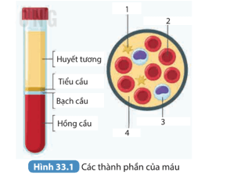
Quan sát chỉ ra các thành phần của máu

Slide 3
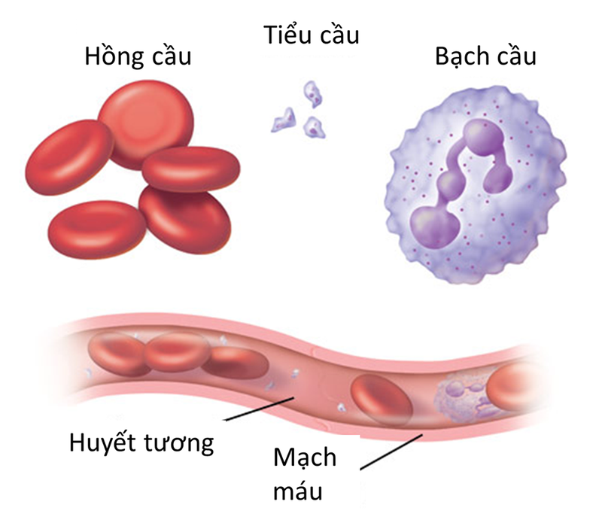

Slide 4
Chọn từ thích hợp điền vào chỗ trống :
huyết tương
hồng cầu
bạch cầu
tiểu cầu

- Máu gồm.....................và các tế bào máu .
- Các tế bào máu gồm...................., bạch cầu và ................

Slide 5

Khi cơ thể bị mất nước nhiều (khi tiêu chảy, khi lao động nặng ra mồ hôi nhiều,...), máu có thể lưu thông dễ dàng trong mạch nữa không?
Khi cơ thể bị mất nhiều nước (khi bị tiêu chảy, lao động nặng ra nhiều mồ hôi...) máu khó lưu thông trong mạch vì máu mất nước => đặc.

Slide 6
Bảng 1. Thành phần chủ yếu của huyết tương
Các chất | Tỷ lệ
- Nước | 90%
- Các chất dinh dưỡng: Protein, Lipit, Gluxit, Vitamin... Các chất cần thiết khác : Hoocmôn, kháng thể... Các lọai muối khoáng. Các loại chất thải của tế bào : urê, axit uric,... | 10%

Slide 7
Thành phần chất trong huyết tương (bảng 1) có gợi ý gì về chức năng của nó?

Huyết tương duy trì máu ở trạng thái lỏng để lưu thông dễ dàng trong mạch; vận chuyển các chất dinh dưỡng, các chất cần thiết khác và các chất thải.

Slide 8
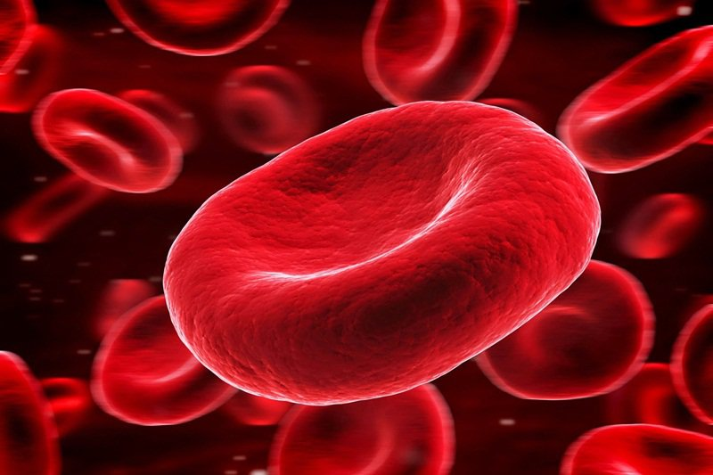
Hồng cầu có đặc tính gì?
Hồng cầu có Hb có đặc tính khi kết hợp với O₂ có màu đỏ tươi, khi kết hợp với CO₂ có màu đỏ thẫm

Slide 9

O₂
O₂
CO₂
O₂
O₂
CO₂
CO₂
O₂
CO₂
CO₂
CO₂
CO₂
CO₂
Phổi
CO₂
Tim

Hồng cầu vận chuyển O2 và CO2
Sơ đồ minh hoạ chức năng của hồng cầu

Slide 10
Điều gì sẽ xảy ra với cơ thể nếu thiếu một trong các thành phần của máu?

cơ thể sẽ gặp các bệnh lý liên quan đến máu, ảnh hưởng đến chức năng của nhiều cơ quan, thậm chí tử vong.

Slide 11
I. Máu
1.Các thành phần của máu
Máu gồm huyết tương và hồng cầu, bạch cầu, tiểu cầu.
Huyết tương giúp duy trì máu ở trạng thái lỏng, vận chuyển dinh dưỡng, chất thải...
Hồng cầu vận chuyển oxygen và cacbon dioxide trong máu.
Tiểu cầu, bạch cầu bảo vệ cơ thể
Nếu thiếu một trong các thành phần của máu thì cơ thể sẽ gặp các bệnh lý liên quan đến máu, ảnh hưởng đến chức năng của nhiều cơ quan, thậm chí tử vong.

Slide 12
Chọn từ thích hợp điền vào chỗ trống :
Kháng nguyên
tương ứng
Kích thích
protein
kháng thể
limpho B
+.....................là những chất khi xâm nhập vào cơ thể có khả năng ... …… cơ thể tạo ra kháng thể……….. ...
+…..….…....là những phân tử………... do một loại bạch cầu ... ………….tạo ra để chống lại các kháng nguyên.

Slide 13
Tương tác kháng nguyên – kháng thể.
Kháng
nguyên A
Kháng thể A
Kháng
nguyên B
Kháng Thể B
Cơ chế chìa khóa và ổ khóa, nghĩa là kháng nguyên nào thì kháng thể ấy

Slide 14



Ý sai về cơ chế miễn dịch trong cơ thể người là:
tế bào LPB nhận diện kháng nguyên tương ứng
A
Tương bào tạo kháng thể tiêu diệt vi khuẩn
B
Tương bào sẵn sang đáp ứng nhanh và mạnh khi có VSV cùng loại xâm nhập lần sau.
C
tương bào bản chất là nguyên bào LPB đã được phân hóa và biệt hóa.
D

Slide 15
?Tiêm vacxin có vai trò gì trong việc phòng bệnh
- là miễn dịch nhân tạo do con người tạo ra.
- bản chất là mầm bệnh đã chết hoặc suy
yếu...kích thích bạch cầu tạo kháng thể.
?Giải thích vì sao con người sống trong môi trường chứa nhiều vi khuẩn có hại nhưng vẫn có thể sống khỏe mạnh

Slide 16
I. Máu
2. Miễn dịch và vaccine
a) Miễn dịch
Kháng nguyên là những chất khi xâm nhập vào cơ thể có khả năng kích thích cơ thể tạo ra kháng thể tương ứng.
Kháng thể là những phân tử protein do một loại bạch cầu lympho B tạo ra để chống lại các kháng nguyên.
Tương tác giữa kháng thể và kháng nguyên theo cơ chế ổ khóa và chìa khóa.
- Cơ chế miễn dịch trong cơ thể:
H33.3 SGK/136.
b) Vaccine
- là miễn dịch nhân tạo do con người tạo ra.
- bản chất là mầm bệnh đã chết hoặc suy yếu...kích thích bạch cầu tạo kháng thể.

Slide 17
I. Máu. Các thành phần của máu
3. Nhóm máu và truyền máu
- Hồng cầu người cho có 2 loại kháng nguyên là: A và B
- Huyết tương máu của người nhận có hai loại kháng thể là α (gây kết dính A) và β (gây kết dính B).
- Ở người có 4 nhóm máu: O, A, B, AB.

- Sơ đồ truyền máu :
AA
O O
AB AB
BB

Slide 18
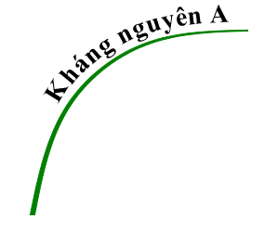
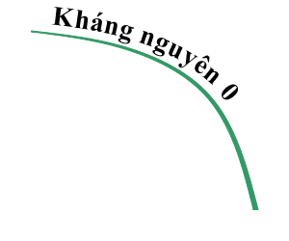

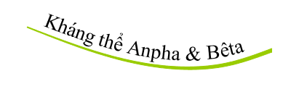

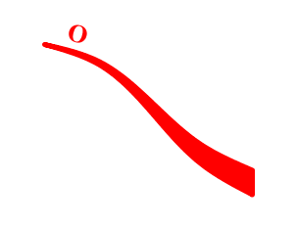

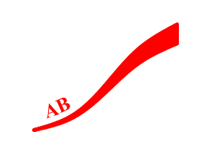
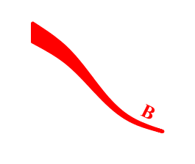


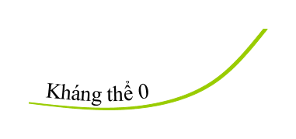
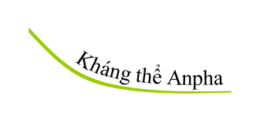
Đặc điểm các nhóm máu ở người
Người có 4 nhóm máu

Slide 19
Huyết tương của các nhóm máu (người nhận) | Hồng cầu của các nhóm máu người cho
 | O | A | B | AB
O (α, β)
A (β)
B (α)
AB (0)
α gây kết dính A
β gây kết dính B
Hồng cầu không bị kết dính
Hồng cầu bị kết dính
Kết quả thí nghiệm phản ứng giữa các nhóm máu

Slide 20
I. Máu
3. Nhóm máu và truyền máu
Hệ ABO có 4 loại nhóm máu
- Nhom mau A: Đặc trưng bởi sự hiện diện cho nhóm máu A là kháng nguyên A trên các tế bào hồng cầu và kháng thể B có trong huyết tương
-Nhóm máu B: Có thể hiến máu cho những người khác có cùng nhóm máu B hoặc những người mang nhóm máu AB. Những người mang nhóm máu B có thể nhận máu từ những người mang nhóm máu O.
-Nhóm máu AB: Có thể nhận máu từ bất cứ nhóm máu nào. Tuy nhiên, những người mang nhóm máu AB cũng chỉ có thể hiến cho những người có cùng nhóm máu AB. Nhóm máu này không phổ biến.
-Nhóm máu O: Đây là nhóm máu phổ biến nhất. Những người mang nhóm máu O chỉ nhận máu từ những người có cùng nhóm máu O và có thể hiến máu cho tất cả những nhóm máu khác bởi nhóm máu O không có kháng nguyên A và kháng nguyên B trên tế bào hồng cầu, nhưng trong huyết tương lại có cả kháng thể A và kháng thể B

Slide 21
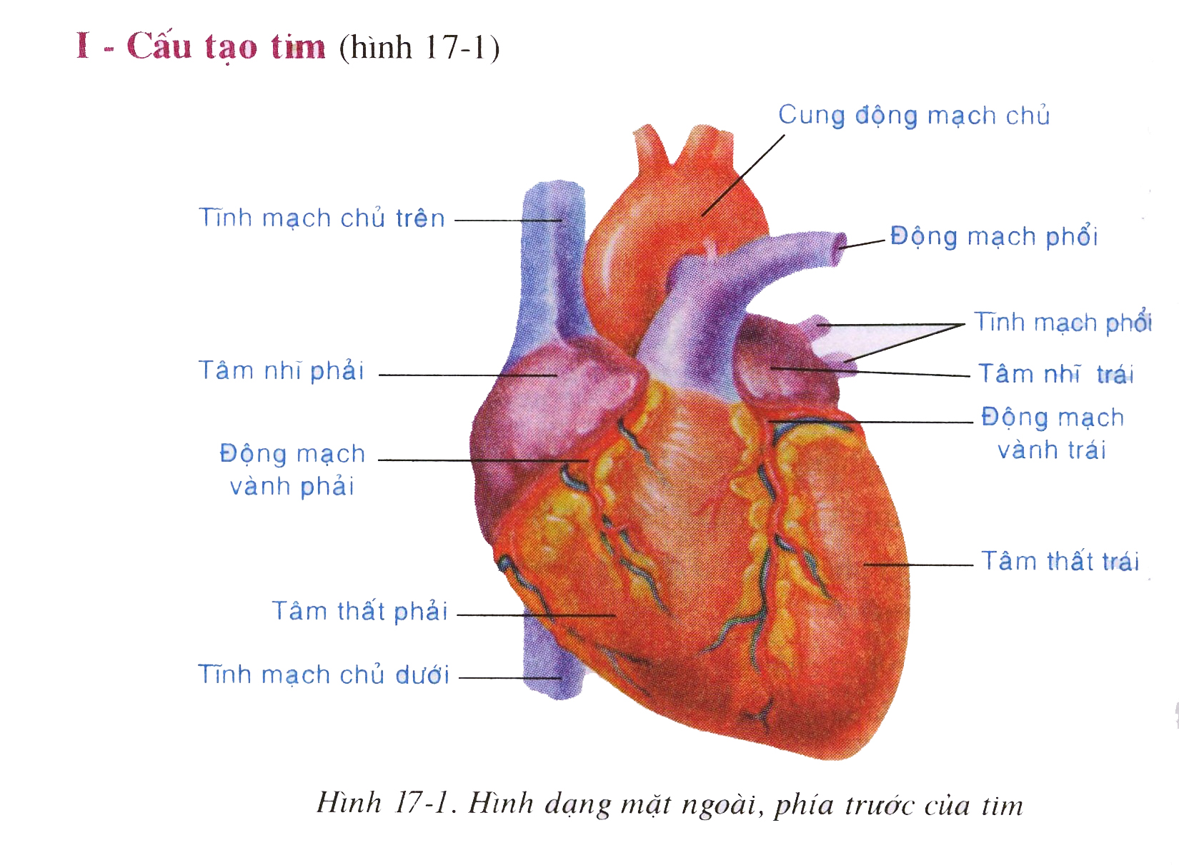
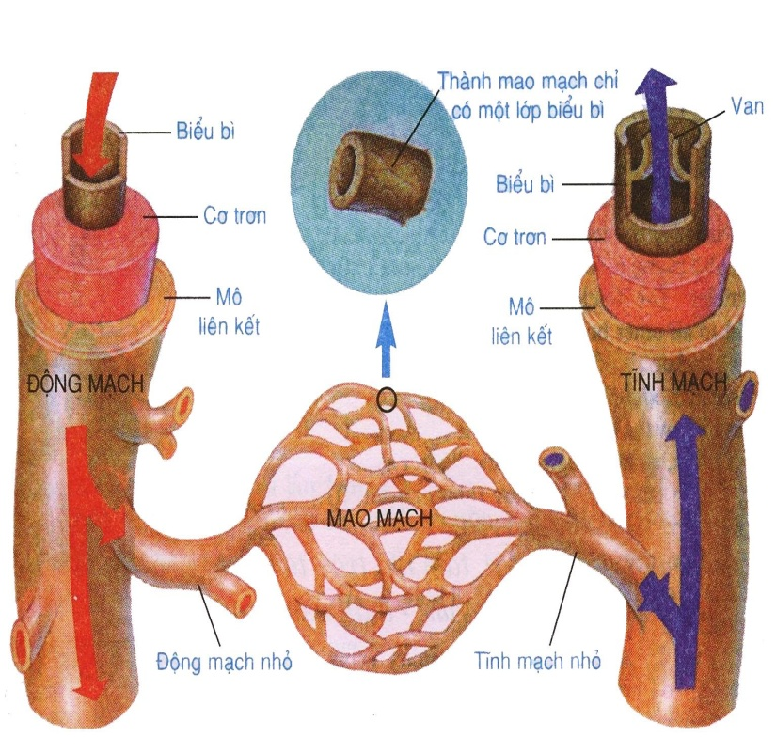
BÀI 33. MÁU VÀ HỆ TUẦN HOÀN
CỦA CƠ THỂ NGƯỜI
II. Hệ tuần hoàn
Cấu tạo

Slide 22
Hệ tuần hoàn gồm những cơ quan nào?
Chỉ rõ chức năng của những cơ quan đó.
Từ đó chỉ ra chức năng của hệ tuần hoàn
-Hệ tuần hoàn gồm tim và hệ mạch
- Tim hoạt động như một chiếc bơm, vừa hút vừa đẩy máu lưu thông trong hệ tuần hoàn.
- Hệ mạch gồm động mạch, mao mạch, tĩnh mạch.
- Động mạch vận chuyển máu từ tim đến mao mạch.
- Mao mạch trao đổi nước, chất khí các chất giữa máu và tế bào.
- Tĩnh mạch trao đổi máu tại mao mạch rồi trở về tim.
- Chức năng hệ tuần hoàn:
Vận chuyển chất dinh dưỡng chất khí và chất khác đến các tế bào mô của cơ thể nhờ vòng tuần hoàn lớn và nhỏ.

Slide 23
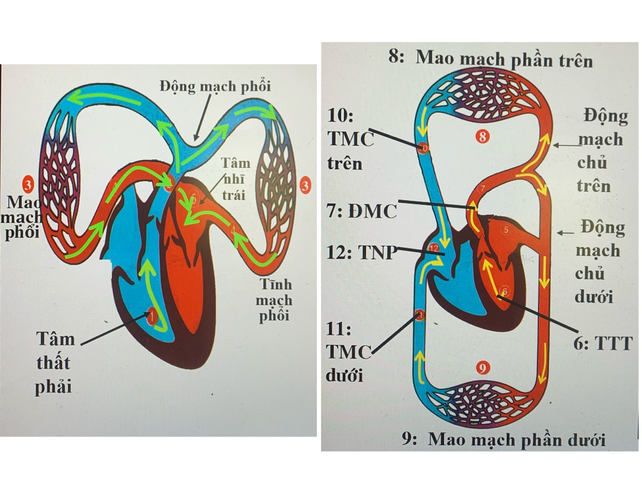

Slide 24
BÀI 33. MÁU VÀ HỆ TUẦN HOÀN
CỦA CƠ THỂ NGƯỜI
III. Một số bệnh về máu và tim mạch
? Tìm hiểu nguyên nhân, triệu chứng, hậu quả, của một số bệnh về máu, tim mạch.

Slide 25
Thiếu máu | Huyết áp cao | Xơ vữa động mạch
Triệu chứng | Mệt, da xanh, tim đập nhanh | Đau đầu, khó thở, | Trí nhớ suy giảm, teo cơ, đau thắt ngực..
Nguyên nhân | Mất máu | Do luyện tập TDTT, khi tức giận, sốt Do chế độ ăn nhiều đường muối thức ăn nhiều chất béo | Do chế độ ăn chưa hợp lý, hút thuốc lá, ít vận động...
Hậu quả | Giảm khả năng vận chuyển oxygen trong cơ thể. | Gia tăng nguy cơ nhồi máu cơ tim, suy tim, suy thận, đột quỵ... | Tăng huyết áp, giảm dòng máu, tạo máu đông dẫn đến tắc mạch..đột quỵ

Slide 26
BÀI 33. MÁU VÀ HỆ TUẦN HOÀN
CỦA CƠ THỂ NGƯỜI
IV. Thực hành. Thực hiện tình huống giả định
cấp cứu người bị chảy máu, tai biến, đột quỵ
Các nhóm thực hành sơ cứu đột quỵ, đo huyết áp,
sơ cứu cầm máu giả định.

Slide 27
BÀI 33. MÁU VÀ HỆ TUẦN HOÀN
CỦA CƠ THỂ NGƯỜI
V. Dự án điều tra một số bệnh về máu, tim mạch
và phong trào hiến máu nhân đạo tại địa phương

Slide 28
Nhiệm vụ: 1. Lập kế hoạch và tiến hành điều tra một số bệnh về máu và tim mạch, phong trào hiến máu nhân đạo tại địa phương.
Nhiệm vụ 2. Đề xuất các biện pháp phòng chống bệnh về máu tim mạch
Nhiệm vụ 3. Viết báo cáo điều tra một số bệnh về máu tim mạch theo mẫu bảng 33.2 và viết một đoạn tổng hợp thông tin tìm hiểu về phong trào hiến máu nhân đạo tại địa phương.

Slide 29
LUYỆN TẬP
Câu 1: Máu gồm mấy thành phần:
A. 2 B. 3 C. 4 D. 5
Câu 2: Thành phần nào chiếm 55% thể tích của máu.
A. Hồng cầu
B. Bạch cầu
C. Huyết tương
D. Tiểu cầu

Slide 30
Câu 3: Thành phần chiếm 45% thể tích của máu là:
A. Huyết tương B. Các tế bào máu
C. Hồng cầu D. Bạch cầu
Câu 4: Thành phần của máu có đặc điểm màu vàng, lỏng là:
A. Hồng cầu B. Bạch cầu
C. Huyết tương D. Tiểu cầu

Slide 31
Câu 5: Điền từ phù hợp vào chỗ trống: … là nơi vận chuyển, đồng thời là môi trường chuyển hóa của các quá trình trao đổi chất.
A. Huyết tương B. Hồng cầu
C. Bạch cầu D. Tiểu cầu
Câu 6: Điền từ phù hợp vào chỗ trống: … là nơi vận chuyển oxi từ phổi đến tim rồi đến các cơ quan (máu đỏ tươi) và vận chuyển CO₂ từ các cơ quan về tim về phổi (máu đỏ thẫm)
A. Hồng cầu B. Bạch cầu
C. Tiểu cầu D. Huyết tương

Slide 32
Câu 7: Trong hoạt động miễn dịch của cơ thể người, sự kết hợp của cặp nhân tố nào dưới đây diễn ra theo cơ chế chìa khoá và ổ khoá ?
Kháng nguyên – kháng thể
B. Kháng nguyên – kháng sinh
C. Kháng sinh – kháng thể
D. Vi khuẩn – prôtêin độc
Câu 8: Khi chúng ta bị ong chích thì nọc độc của ong được xem là
A. chất kháng sinh. B. kháng thể.
C. kháng nguyên. D. prôtêin độc.

Slide 33
Câu 9: Sau khi tiêm phòng chúng ta sẽ không bị mắc bệnh này nữa trong tương lai, đó là miễn dịch:
A. Miễn dịch bẩm sinh
B. Miễn dịch tập nhiễm
C. Miễn dịch chủ động
D. Miễn dịch tự nhiên
Câu 10: Trong cơ thể có 2 loại miễn dịch đó là:
A. Miễn dịch tự nhiên, miễn dịch nhân tạo
B. Miễn dịch bẩm sinh, miễn dịch tập nhiễm
C. Miễn dịch bẩm sinh, miễn dịch chủ động
D. Miễn dịch chủ động, miễn dịch tập nhiễm

Slide 34
BT1. Vận dụng hiểu biết về các bệnh đã tìm hiểu đề xuất biện pháp phòng bệnh bảo vệ hệ tuần hoàn và cơ thể. Giải thích cơ sở các biện pháp đó.
BT2. Thực hiện các biện pháp phòng chống một số bệnh về máu và tim mạch.
BT3. Tóm tắt nội dung bài học bằng sơ đồ tư duy
VẬN DỤNG

Slide 35
- Đọc mục “Em có biết”
- Chuẩn bị bài 34.
Hướng dẫn hs học ở nhà

